Slide 1



Optimización de la solicitud de urocultivos en Centro Médico de Salto (2024–2025)
Una intervención interdisciplinaria en la práctica médica
Dra. Isabel Bartaburu- Infectóloga (CIH. PROA)
Dra. Patricia Díaz Med Fliar y Com. Mag. Humanización.
Notes:
Título general con autores y contexto.

Slide 2
Problema global y contexto nacional:
El uso inapropiado de antimicrobianos es una de las principales causas de resistencia bacteriana. Amenaza creciente para la salud pública mundial¹
Existen altas tasas de prescripción de antibióticos inadecuada en América Latina (40 -60 %) y también en Uruguay²,³.
El tratamiento de la bacteriuria asintomática sin indicación clínica clara existe , es un problema y ha sido ampliamente desaconsejado por las guías europeas⁴.
El MSP y PROA de FEPREMI impulsa programas de optimización de uso de antibióticos.
¹ OPS/OMS, 2018
² MSP – Plan RAM 2022;
³ Guía PROA 2021
⁴ Asociación Europea de Urología, Guía EAU 2025

Slide 3
Justificación Institucional:
Una realidad que también nos afecta
Excesiva solicitud de urocultivos sin justificación clínica.
Impacto:
  Problema clínico
    Tratamiento de la bacteriuria asintomática , resistencia antimicrobiana, seguridad del paciente
  Gestión
    Eficiencia del sistema, costos evitables
Este proyecto interdisciplinario constituye una oportunidad para revisar prácticas, estandarizar criterios, reducir la variabilidad médica, identificar barreras, fortalecer la adherencia a recomendaciones y diseñar intervenciones educativas.

Slide 4
Objetivos del proyecto:
Objetivos específicos:
Objetivo general:
Cuantificar y caracterizar las solicitudes de urocultivo por sector, sexo y edad
Evaluar y optimizar la práctica institucional de solicitud de urocultivos en el Centro Médico de Salto, con el fin de promover un uso racional del recurso diagnóstico, reducir solicitudes innecesarias y minimizar el tratamiento inadecuado de bacteriurias asintomáticas, en el período mayo 2023 a agosto 2025.
Analizar la evolución temporal de las solicitudes tras la intervención digital.
Conocer percepciones, conocimientos y actitudes del personal médico, mediante una encuesta institucional aplicada tras un año de la intervención
Estimar el impacto económico asociado a la reducción de estudios innecesarios tras la intervención
Diseñar estrategias educativas alineadas a guías clínicas internacionales para reforzar el uso racional del recurso diagnóstico y consolidar buenas prácticas.
Notes:
Introducción institucional con foco en pertinencia diagnóstica.

Slide 5
Metodología:
FASES
Análisis retrospectivo de la solicitud de urocultivos y caracterización (mayo 2023–abril 2024).
Implementación alerta digital (mayo 2024).
Evaluación de la estrategia de alerta digital en la historia clínica.
Intervención en emergencia: Médicos de Emergencia, Infectóloga, Médico de CTI (abril 2025).
Encuesta al cuerpo médico y devolución educativa ( julio-agosto 2025).
Monitoreo y análisis continuo.

Slide 6
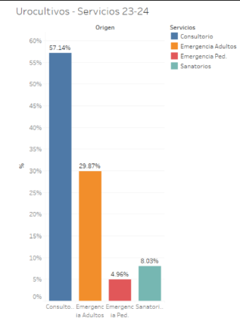
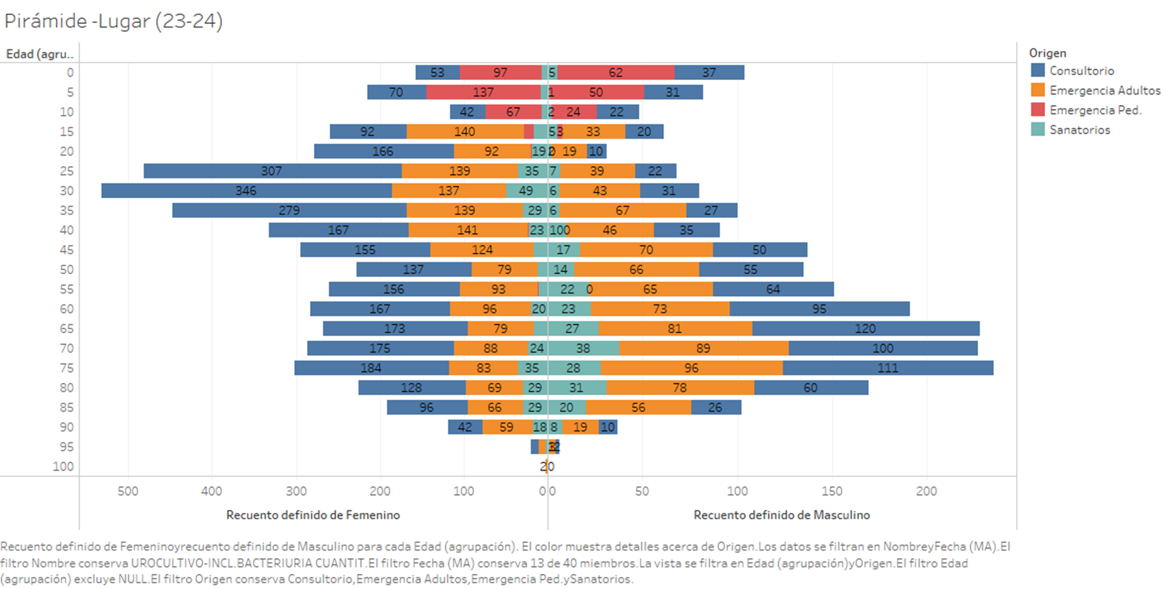
1. Análisis restrospectivo y Caracterización: mayo 2023 - abril 2024
Distribución de solicitudes de urocultivos según edad, sexo y sector de atención
Emergencia y policlínica concentran >80% de los pedidos: nuestro foco de intervención
Distribución de solicitudes de urocultivos según sector de origen

Slide 7
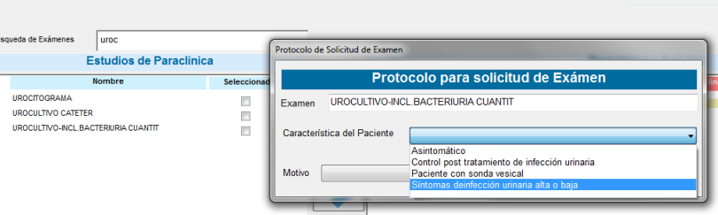
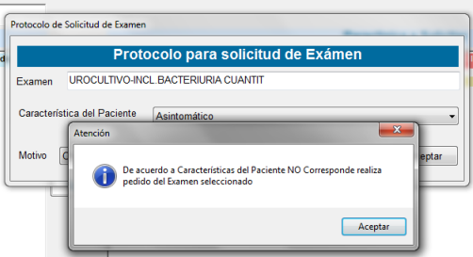
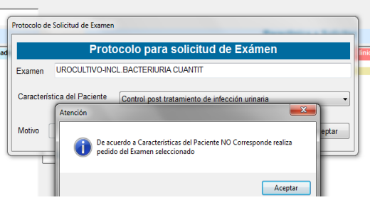
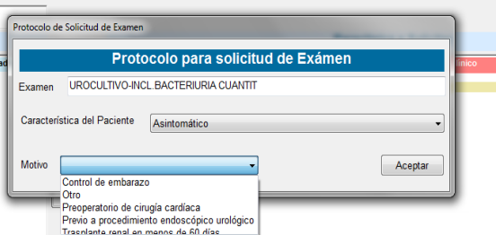
2. Implementación alerta digital en la historia clínica
Incluye recomendaciones clínicas al solicitar urocultivo.
Funciona como bloqueo selectivo.
Notes:
Puede agregarse una captura de pantalla del sistema.

Slide 8
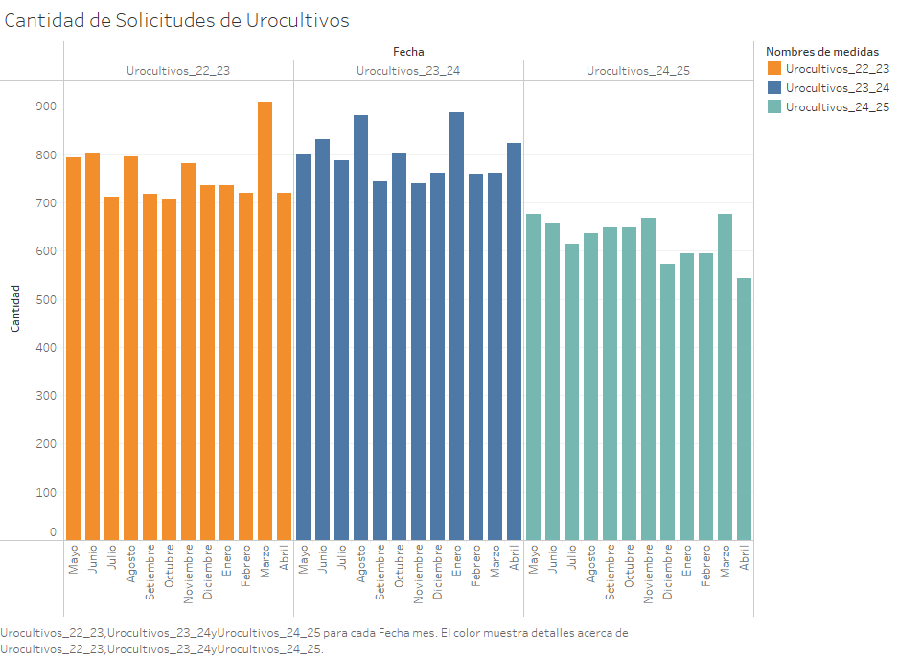
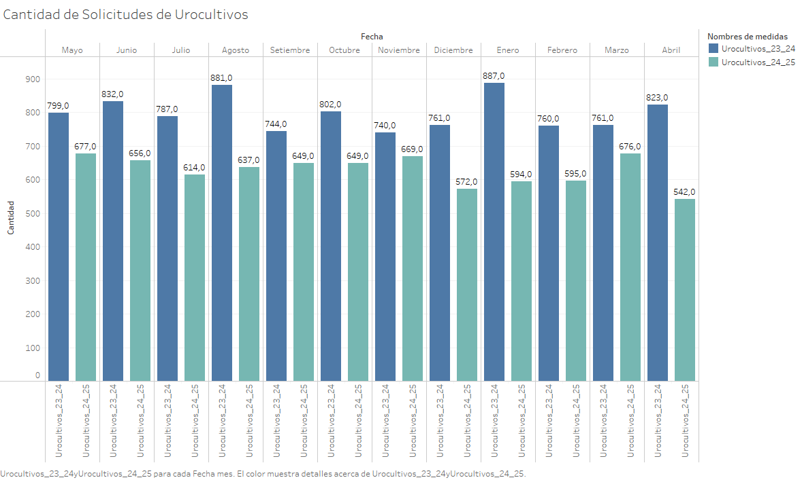
3-Evaluación de la estrategia de alerta digital en la historia clínica.
Resultados preliminares : Mayo 2023-Abril 2024/Mayo 2024-Abril 2025
Tendencia histórica de solicitudes de urocultivos en tres períodos consecutivos
Comparación mensual de solicitudes de urocultivos en los períodos mayo 2023–abril 2024 y mayo 2024–abril 2025
Notes:
Insertar gráfico comparativo 2023–2025.

Slide 9
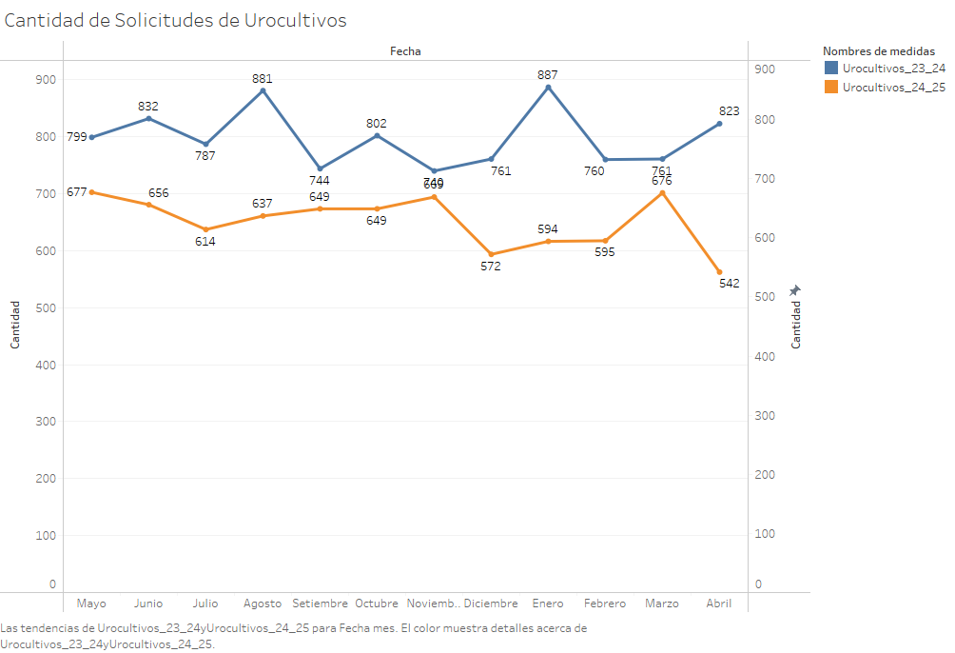
3. Evaluación de la estrategia de alerta digital en la historia clínica.
Análisis estadístico :May 23-Abr24/May24-Abr25
Descenso significativo en solicitudes de urocultivos: reducción promedio de 180 pedidos/mes
Reducción con diferencias estadísticamente significativas (p < 0,001).
Evolución mensual de solicitudes de urocultivo entre mayo 2023–abril 2024 (línea azul) y mayo 2024–abril 2025 (línea naranja)
Notes:
Insertar gráfico desde archivo MOTIVOS.

Slide 10
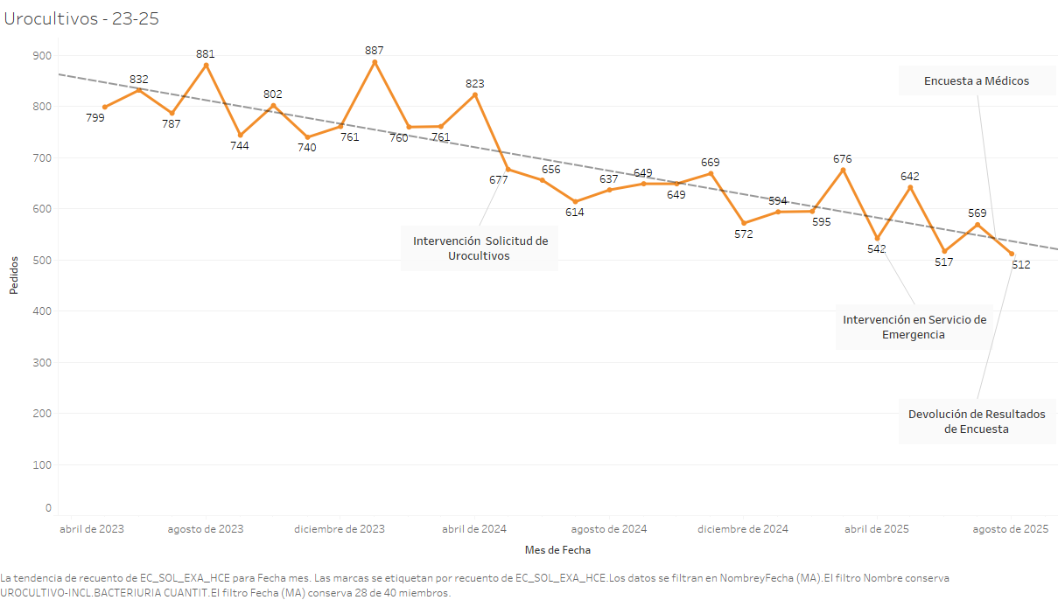
4. Intervención en emergencia
5. Encuesta al cuerpo médico y devolución educativa
.
Descenso sostenido de solicitudes desde mayo 2024.
Tendencia descendente mantenida hasta agosto 2025
Evolución mensual de solicitudes de urocultivos entre mayo 2023 y agosto 2025, con marcación de intervenciones institucional
Notes:
Insertar gráfico desde archivo PIRAMIDE-LUGAR.

Slide 11
5. Encuesta al cuerpo médico: Julio/Agosto 2025
Anónima y voluntaria : 128 respuestas
Evaluar conocimiento sobre indicaciones de solicitud de urocultivos.
Evaluar el conocimiento sobre las indicaciones correctas de tratamiento de bacteriuria asintomática.
Analizar el impacto percibido del bloqueo digital en la práctica clínica
Conocer la utilidad percibida de la alerta en la historia clínica.
Educativa y de retroalimentación para el personal médico.
Notes:
Insertar fragmento de resultados de encuesta.

Slide 12
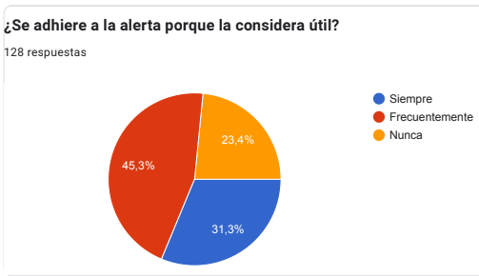
Resultados de la encuesta al personal médico sobre solicitud de urocultivos
El bloqueo tuvo un efecto positivo parcial. La alerta es aceptada por la mayoría, aunque un grupo (23,4%) no la considera útil, lo que refleja la necesidad de mayor sensibilización.

Slide 13
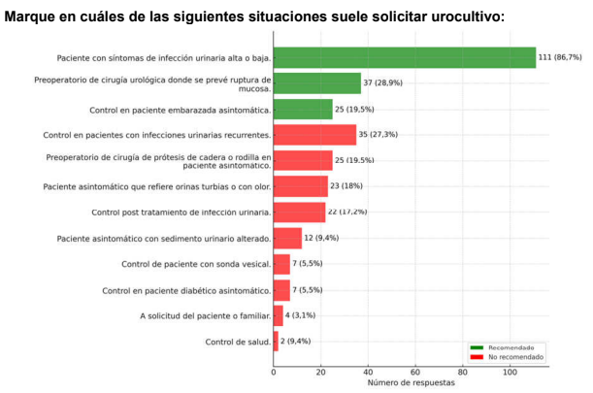
Resultados de la encuesta al personal médico sobre solicitud de urocultivos
Alta adherencia a la indicación correcta: síntomas urinarios (86,7%).
Persistencia de solicitudes inadecuadas: controles de ITU recurrentes (27,3%), preoperatorio de prótesis articulares (19,5%), orinas turbias/olor (18%).
Aunque los médicos reconocen bien las indicaciones clásicas, persisten prácticas de sobrediagnóstico en contextos no recomendados.

Slide 14
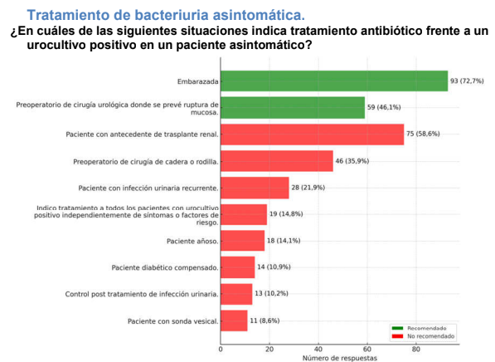
Resultados de la encuesta al personal médico sobre solicitud de urocultivos
Indicaciones correctas: embarazadas (72,7%), cirugía urológica con ruptura de mucosa (46,1%).
Indicaciones incorrectas frecuentes: trasplante renal (58,6%), preoperatorio de prótesis articulares (35,9%), ITU recurrentes (21,9%), paciente añoso (14,1%), diabético compensado (10,9%).
Existe conocimiento parcial. Aunque la mayoría identifica las excepciones correctas, aún persisten creencias obsoletas que llevan al sobreuso de antibióticos.

Slide 15

Conclusiones de la encuesta al personal médico sobre solicitud de urocultivos
La encuesta cumplió un doble rol: diagnóstico de la práctica y herramienta educativa.
Los resultados confirman la necesidad de reforzar la educación médica continua, en especial sobre bacteriuria asintomática.
El bloqueo y la alerta digital son herramientas útiles, pero deben complementarse con:
  Devolución periódica de datos que demuestren impacto real.
  Capacitación focalizada en ámbitos de policlínica y emergencia.
  Estrategias específicas para médicos resistentes, con discusión de casos y recordatorios clínicos.

Slide 16
Impacto e Interpretación :
Impacto clínico
Esperado: menor solicitud de urocultivos (promedio 180 menos por mes) menos bacteriurias tratadas
Mayor pertinencia diagnóstica.
Impacto organizacional
Adherencia y alineación a guías clínicas a nivel institucional
Fortalecimiento del trabajo interdisciplinario.
Impacto económico
Notes:
Puede usarse como cierre si se elige no incluir 'conclusiones'.

Slide 17
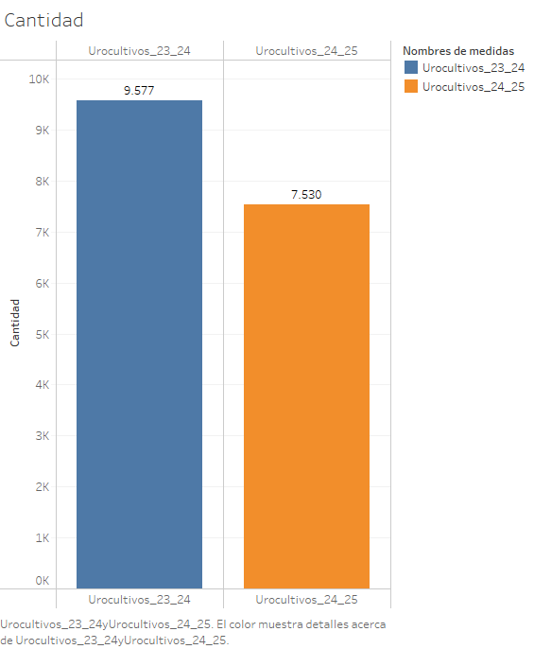
Reducción de costos en el período analizado mayo2023-abril 2024 /mayo 2024-abril 2025
Costo promedio urocultivo: $811,75.
Reducción de 2,047 estudios → ahorro estimado: en 12meses
.
Impacto económico
$ 1.661.652,25.
Comparación global de solicitudes de urocultivos entre mayo 2023–abril 2024 y mayo 2024–abril 2025

Slide 18
Perspectivas futuras
Continuar con intervenciones individualizadas,
Retroalimentación a prescriptores ,
Intercambiar y replicar esta experiencia en otras instituciones de la red FEPREMI.
Desafios :
Consolidar el monitoreo contínuo, avanzar hacia auditorías de historias clínicas para evaluar adecuación caso a caso.
Trabajar en la prescripción antibiótica.
Lecciones aprendidas:
Las alertas digitales son efectivas pero no suficientes: deben combinarse con instancias educativas y de devolución personalizada. Resistencia inicial
Notes:
Relacionar con indicaciones clínicas reales.

Slide 19
Agradecimientos:
A la Dirección Técnica Médica y al Consejo Directivo del Centro Médico de Salto, por el apoyo institucional .
Al Departamento de Informática ( Ing. Marcelo Bondarenco y Lic. Elizabeth Silva)
A la Unidad de Comunicación de Centro Médico de Salto
Al cuerpo médico, por su compromiso y participación
A COCEMI. por la convocatoria y el espacio de intercambio.
Y a todos ustedes, por su atención.

Slide 20
